Slide 1
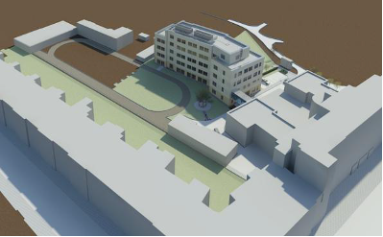
Centrum výzkumných institutů a doktorských studií

Slide 2
Co je OP VaVpI
Operační program Výzkum a vývoj pro inovace (OP VaVpI) je jedním z významných operačních programů, který přispívá k posílení růstu konkurenceschopnosti státu a orientaci na znalostní ekonomiku.
Globálním cílem OP VaVpI je posilování výzkumného, vývojového a inovačního potenciálu ČR, který přispěje k růstu, konkurenceschopnosti a k vytváření vysoce kvalifikovaných pracovních míst tak, aby se regiony ČR staly významnými místy koncentrace těchto aktivit v Evropě.

Slide 3
Projekty MU v rámci OP VaVpI
V současné době se na Masarykově univerzitě realizuje celkem 11 projektů v celkové výši způsobilých výdajů 6.3 mld. Kč. Nejvýznamnějším projektem je projekt v první prioritní ose Centra excelence - CEITEC, který má celkem 7 partnerských organizací a integruje tak čtyři brněnské vysoké školy. Dva projekty uspěly v druhé prioritní ose, která se zaměřuje na aplikační potenciál výzkumu, tři projekty ve třetí prioritní ose se zaměřením na transfer a informační zdroje a pět projektů ve čtvrté prioritní ose se zaměřením na vybudování moderní infrastruktury pro výuku a výzkum.

Slide 4
Název projektu | Prioritní osa | Výdaje
CETOCOEN | 2 | 543 974 958
Regionální VaV centrum pro nízkonákladové plazmové a nanotechnologické povrchové úpravy | 2 | 214 068 156
CEITEC | 1 | 3 084 776 466
Centrum experimentální, systematické a ekologické biologie | 4 | 929 190 402
Rozvoj infrastruktury pro výuku a výzkum na FI MU | 4 | 350 400 573
CERIT Scientific Cloud | 3 | 130 368 554
Centrum podpory humanitních věd | 4 | 570 979 815
Infrastruktura pro doktorské studium ESF MU | 4 | 59 960 169
Centrum výzkumných institutů a doktorských studií | 4 | 182 065 416
Transfer technologií na Masarykově univerzitě | 3 | 73 712 000
Informační zdroje pro medicínu a příbuzné obory | 3 | 107 367 644
CELKEM |  | 6 246 864 153

Slide 5
Řízení projektů na OP VaVpI na MU
Projekty na MU se řídí všeobecnou směrnicí rektora o řízení projektu na MU 4/2009. Pro OP VaVpI platí také pokyn kvestora č. 11/2012 – Řízení projektů OP VaVpI. Pokyn určuje minimální role v projektech OP VaVpI, ošetřuje zodpovědnosti jednotlivých rolí v projektech, ošetřuje základní nastavení veřejných zakázek, přípravu monitorovacích zpráv a žádostí o platbu, oběh dokladů, změny v projektech, pravidla archivace a audity projektu.

Slide 6
Projekt CVIDOS
Smyslem projektu Centrum výzkumných institutů a doktorských studií – CVIDOS je výstavba chybějící a nezbytné infrastruktury, která zajistí podmínky pro vědeckou výchovu mladých a perspektivních akademiků a bude integrovat veškeré informační zdroje, které jsou nezbytnou podmínkou pro samostudium a tvůrčí rozvoj studentů.
Investiční výstavba multifunkčního objektu CVIDOS je řešena jako samostatně stojící budova, ve 2. NP propojena komunikačním koridorem – „spojovacím krčkem“ se stávající budovou na Poříčí 31. Objekt tvoří 1 podzemní a 5 nadzemních podlaží.

Slide 7
Projekt CVIDOS
Stavbou v rámci projektu CVIDOS získá Pedagogická fakulta MU celkem 3 888 m². Budou vytvořeny prostorové kapacity terciálního vzdělávání o rozloze
689 m² p. u. č. pro vědecké instituty, jejichž součástí je seminární místnost pro kolektivní práci doktorandů, pracovny doktorandů a jejich školitelů, pracovní zázemí pro vědecké týmy a 60 m² p. u. č. laboratoří pro výzkum a vývoj audiovizuálních výukových opor. Součástí budovy je taktéž výstavba 1 874 m² p. u. č. knihovny, která se promění do podoby informačního a studijního centra, jež integruje tištěné a elektronické služby a zdroje s různými formami výuky a samostudia.

Slide 8
Výzkumné instituty:
Centrum výzkumných institutů a doktorských studií bude sdružovat pět institutů a jejich týmy, které budou bádat ve specifických oblastech. Tři z nich jsou již v provozu.
Instituty, které postupně vznikají:
Institut výzkumu školního vzdělávání (doc. PhDr. Tomáš Janík, Ph.D.)
Institut výzkumu inkluzivního vzdělávání (PhDr. Mgr. Bc. Karel Pančocha, B.A., Ph.D.)
Institut výzkumu školy a zdraví (prof. PhDr. Evžen Řehulka, CSc.)
Institut výzkumu sociálního rozvoje osobnosti a multikulturní výchovy (doc. PhDr. Jiří Němec, Ph.D.)
Institut pedagogického vývoje a inovací (doc. RNDr. Josef Trna, CSc.)

Slide 9
Řízení projektu CVIDOS
Ředitel projektu: doc. PhDr. Petr Němec, Ph.D.
Manažer realizace: Bc. Petr Štika, MBA
Ekonom projektu: Mgr. Alexandra Peschlová
Technik koordinátor: Bc. Jitka Bónová

Slide 10
Příprava projektu
První podání projektové žádosti - červenec 2010:
Příprava projektu trvala 10 měsíců. K projektové žádosti bylo potřeba doložit Studii proveditelnosti (konečná verze měla 110 stran), územní rozhodnutí a stavební povolení. Součástí hodnocení projektu byla také bonifikace za nízkoenergetickou budovu. Z důvodu, že projektant stavebního povolení udělal chybu ve výpočtu, byla projektová žádost vyřazena.
Druhé podání projektové žádosti – prosinec 2010
Druhé podání projektu bylo úspěšné a realizace projektu začala od 1.12.2011 podpisem Rozhodnutí

Slide 11
Řešení projektu
Od počátku realizace byly realizovány tři veřejné zakázky (generální dodavatel stavby, technický dozor stavby, stěhování). Dne 18. 5. 2012 byla podepsána smlouva s generálním dodavatelem – GEMO Olomouc a od té doby začala výstavba nové budovy. Projekt prochází kontrolou jednak ze strany Řídícího orgánu (MŠMT), tak i ze strany RMU. Každý měsíc probíhá monitorovací návštěva nebo dohledová kontrola ze strany MŠMT. Měsíčně se také koná Rada výstavby na RMU, která řeší problémy na stavbách projektů OP VaVpI. Jednou za tři měsíce se podávají monitorovací zprávy projektu na Řídící orgán.

Slide 12
Spolupráce s generálním dodavatelem (společnost GEMO OLOMOUC, spol. s r. o.)
18. 5. 2012 uzavřena smlouva o dílo
21. 5. 2012 byla zahájena stavba
20. 6. 2012 – 16. 1. 2013 splnění 5-ti milníků, ve kterých bylo realizováno zhotovení svislé a vodorovné konstrukce 1 PP až 5 NP monolitické konstrukce.

Slide 13
Milníky projektu | Termíny
Předložení Bankovní záruky, Kontrolní a zkušební plán, publicita na místě plnění | 20.6.2012
Ukončení přípravy území | 9.8.2012
Ukončení základové konstrukce | 17.9.2012
Ukončení svislé, vodorovné ŽB konstrukce 1.PP – 2.NP | 17.11.2012
Ukončení svislé, vodorovné ŽB konstrukce 3.NP – 5.NP | 16.1.2013
Ukončení obvodového pláště (nenosné konstrukce) | 4.4.2013
Ukončení výplně otvorů a střešní konstrukce | 26.4.2013
Dokončení přípojek a všech výkopových prací | 11.6.2013
Ukončení obkladů a dlažeb | 4.8.2013
Propojení se stávajícím objektem na Poříčí 31 | 8.9.2013
Dokončení úprav prostor na Poříčí 7 | 28.9.2013
Parkovací a zpevněné plochy, sadové úpravy Poříčí 31 | 29.10.2013
Ukončení malby, dokončovací práce | 31.10.2013
Předání převzetí díla | 3.11.2013

Slide 14
Stav financování
Financování | Plán | Skutečnost | Čerpání
Výstavba celkem | 272 750 680 | 182 787 941 | 42 960 954,25
Stavba | 239 853 946 | 110 185 110 | 33 012 929,39
TDI | 3 952 000 | 1 539 980 | 155 236,12
Prvotní vybavení | 18 278 000 | ? | 0
Druhotné vybavení | 2 074 800 | ? | 0
Služby - stěhování | 2 964 000 | 1 066 140 | 29 177
Stav účtu
 | 27. 3. 2013 | 21 654 042,48

Slide 15
Komunikace s MŠMT
Příprava monitorovací zprávy č. 6 k 31. 3. 2013
Komunikace ohledně změnových listů, které jsou vyvolané aktualizací zadávací dokumentace interiérů
Monitorovací návštěva na stavbě 8. 1. 2013
Dohledová kontrola 12. 3. 2012 na stavbě

Slide 16
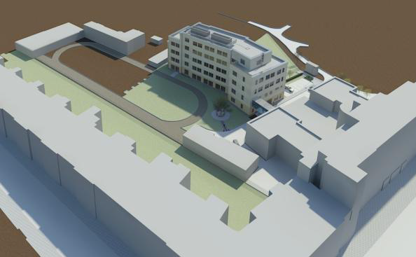
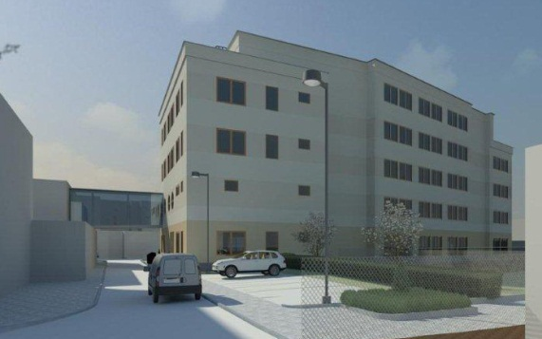
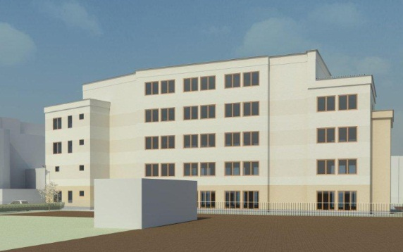
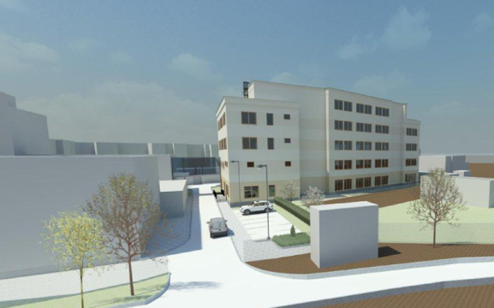
Cílový stav

Slide 17
Identifikované problémy a rizika
Nízká cena gen. dodavatele po soutěži – tlak ze strany generálního dodavatele na vznik víceprací
Dodržení energetické náročnosti budovy dle žádosti – chybou výpočtu projektanta budova splní pouze těsně energetickou náročnost třídy B
Vznik víceprací, a neochota je proplácet ze strany MŠMT – MŠMT neproplácí vícepráce, které jsou způsobené chybou projektu
Dodržení indikátorů počtu studentů – při podání bylo nutné deklarovat navyšující se počet studentů. Nyní je opačný trend a z toho vyplývá ohrožení tohoto indikátoru
Chyby v projektové dokumentaci – musí se hledat kompromisní řešení nebo si uhradit náklady spojené s vícepracemi z vlastních zdrojů

Slide 19
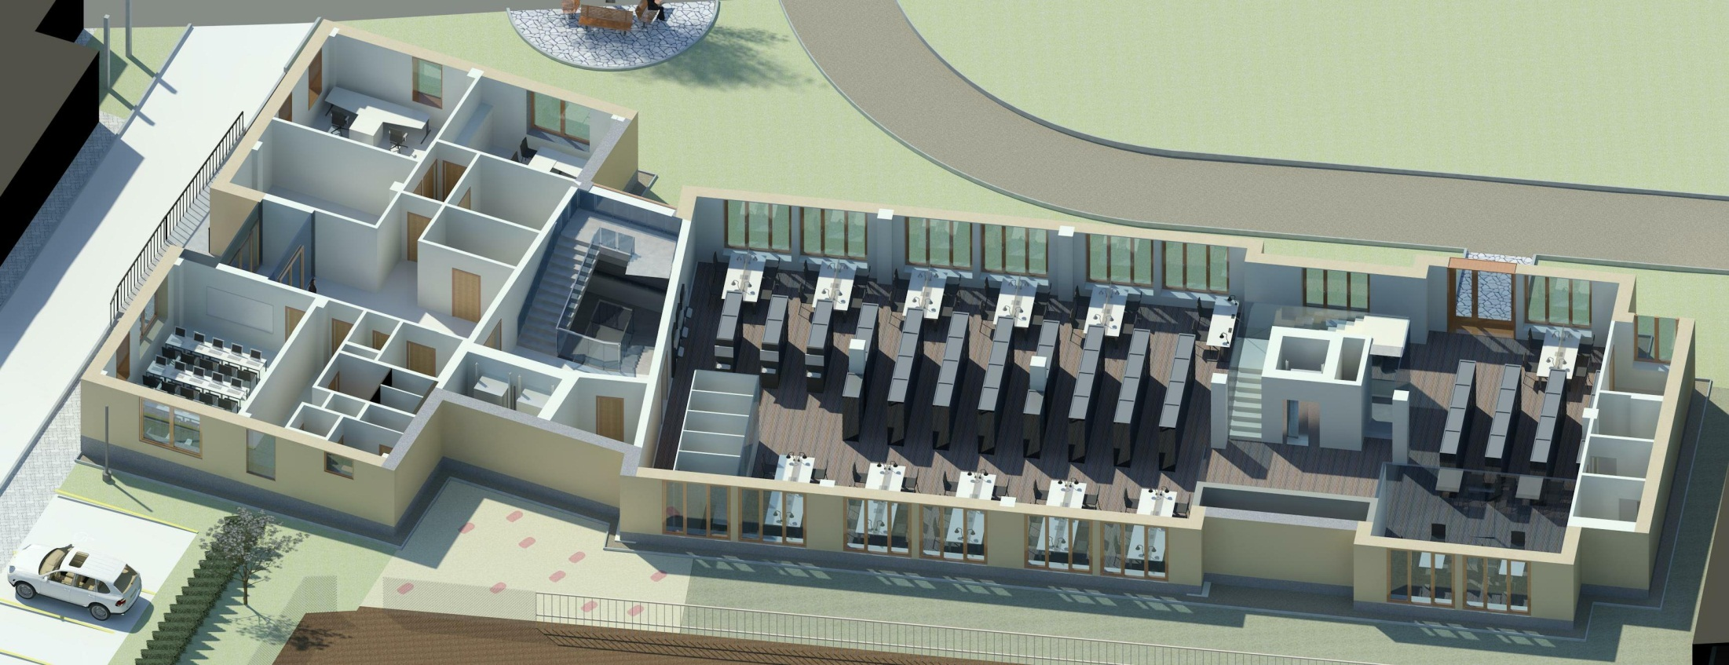

Slide 21
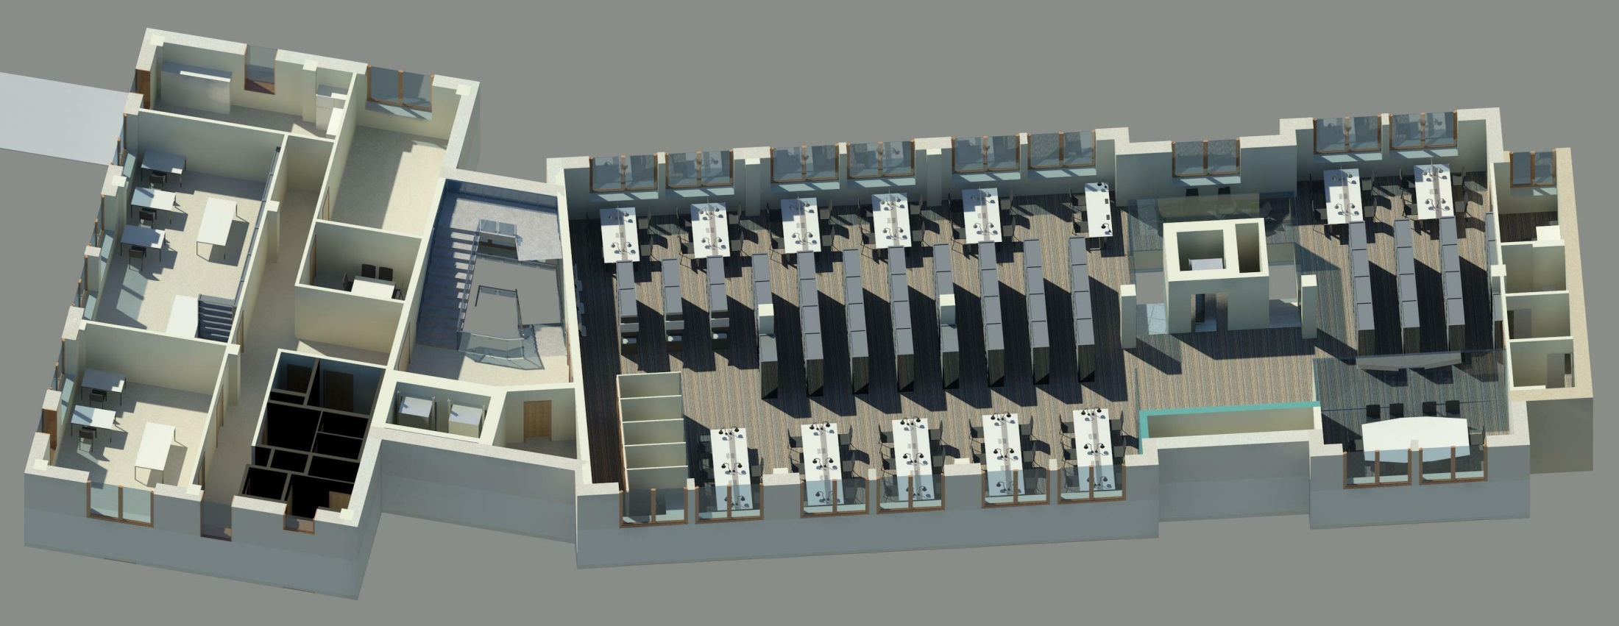

Slide 22
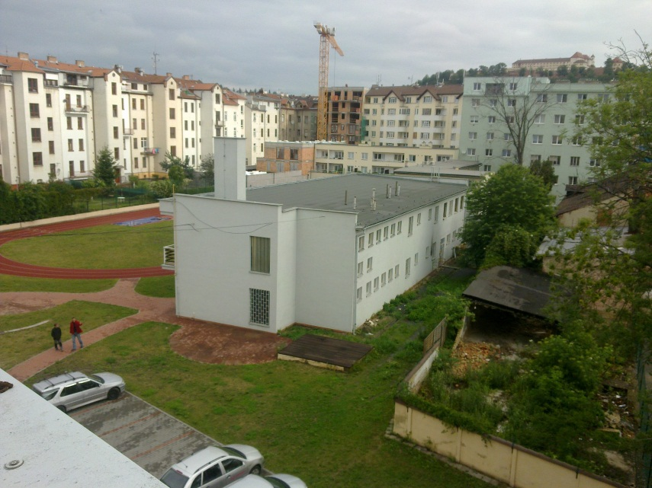
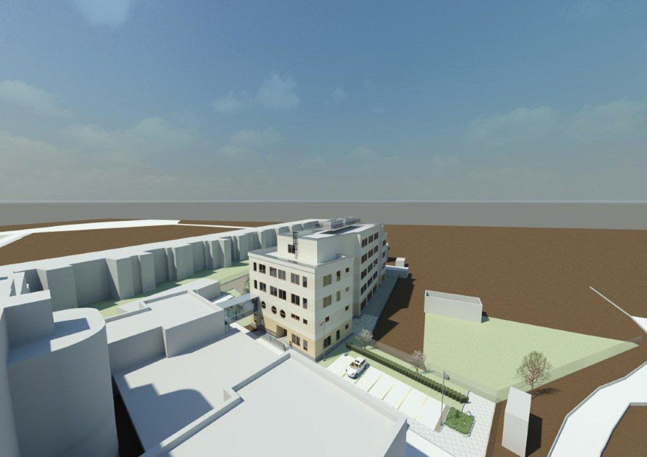
Staveniště CVIDOS
Původní stav
Budoucí stav

Slide 23
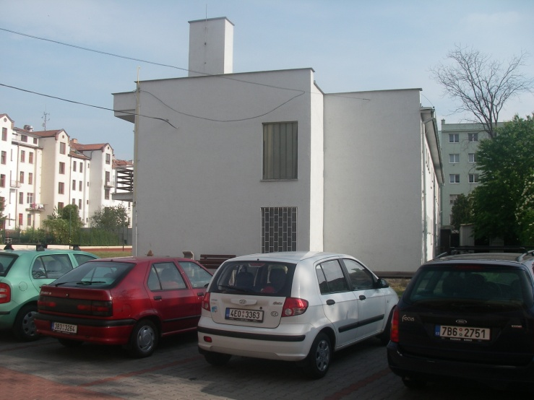
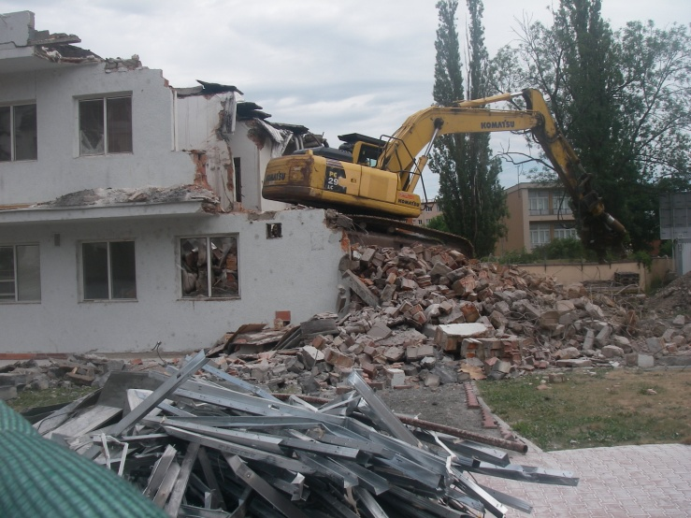
Fotodokumentace průběhu výstavby
21. 5. 2012 10. 7. 2012

Slide 24
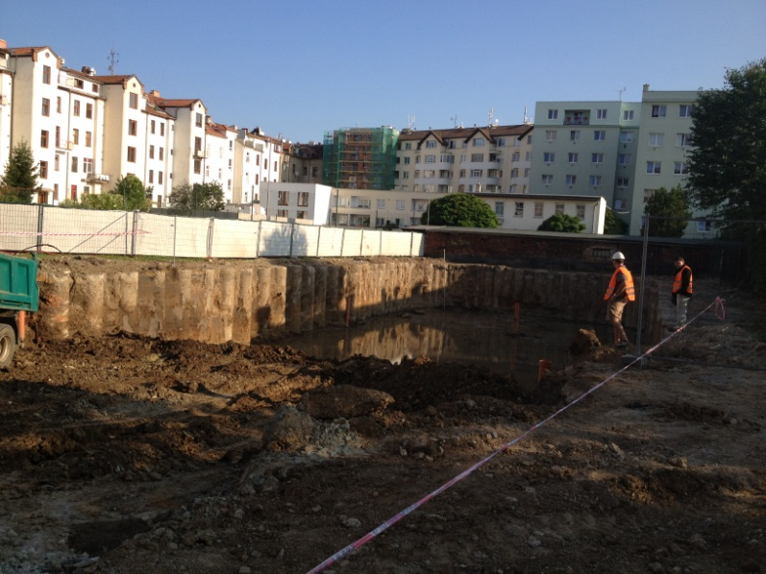
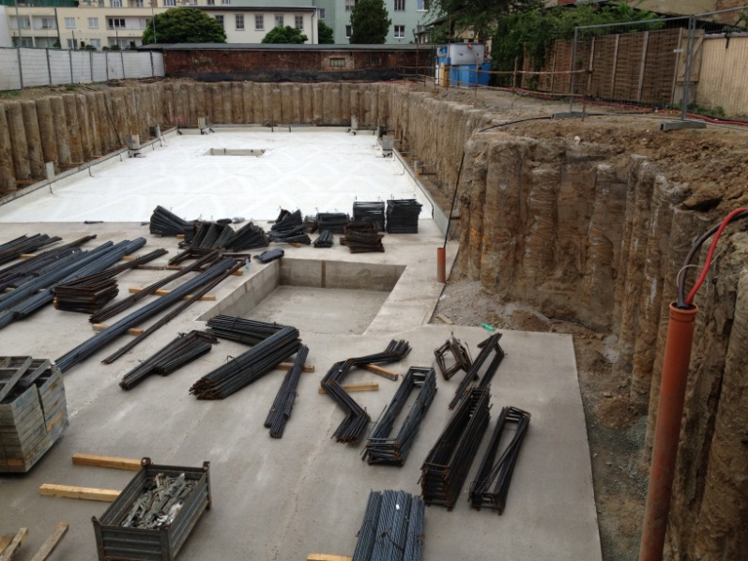
Fotodokumentace průběhu výstavby
10. 8. 2012 31. 8. 2012

Slide 25
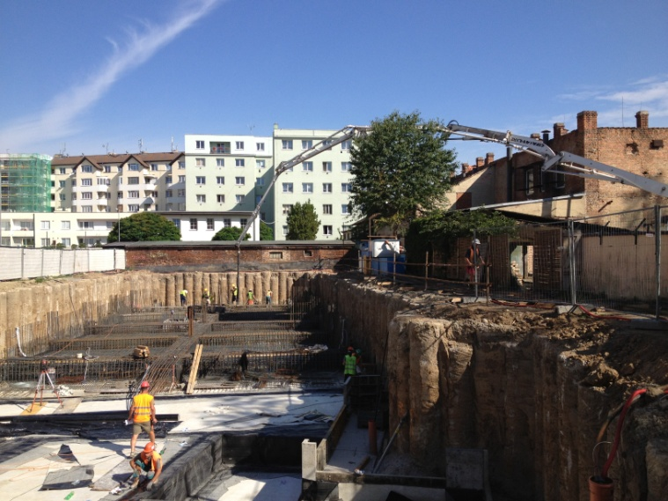
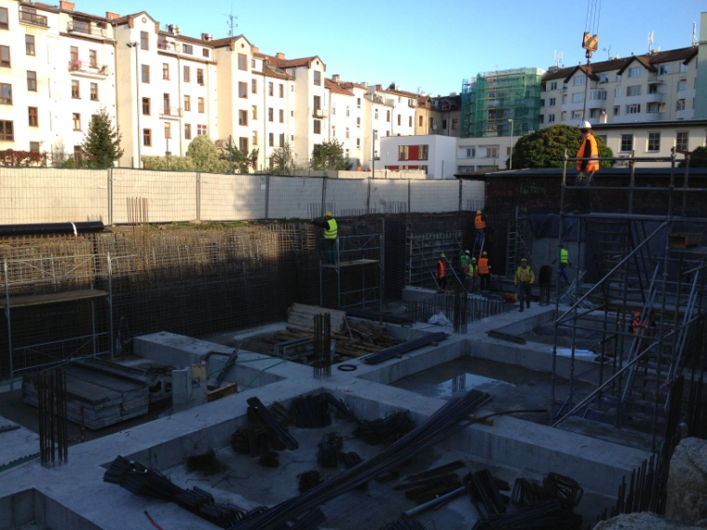
Fotodokumentace průběhu výstavby
7. 9. 2012 25. 9. 2012

Slide 26
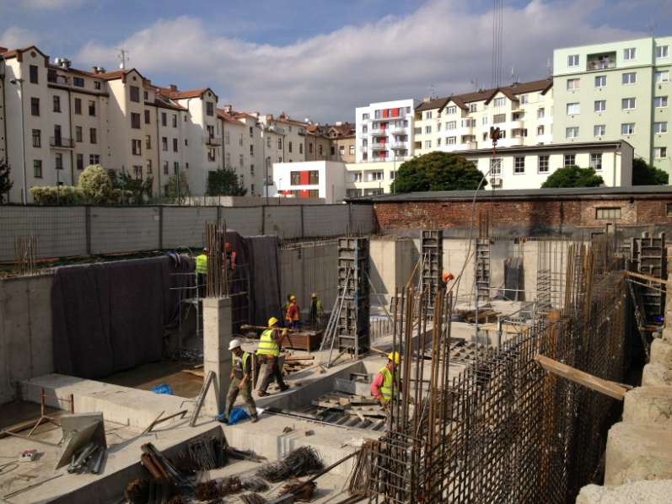
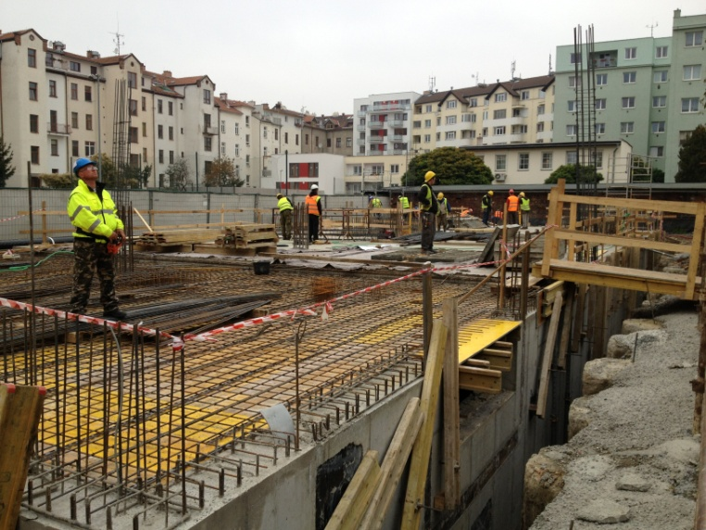
Fotodokumentace průběhu výstavby
2. 10. 2012 23. 10. 2012

Slide 27
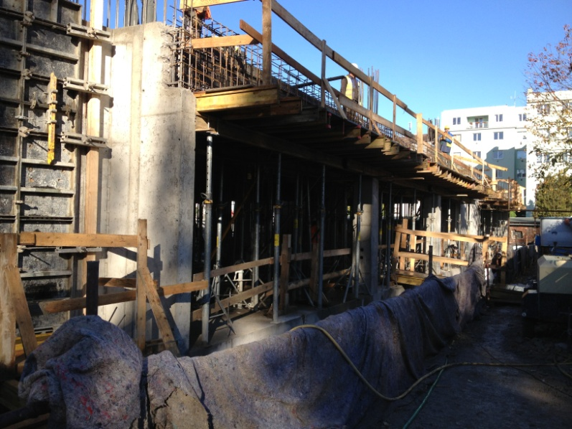
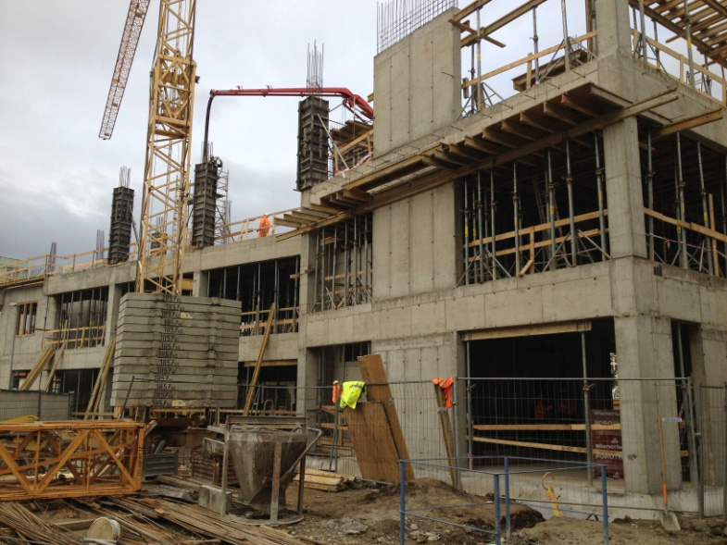
Fotodokumentace průběhu výstavby
6. 11. 2012 29. 11. 2012

Slide 28
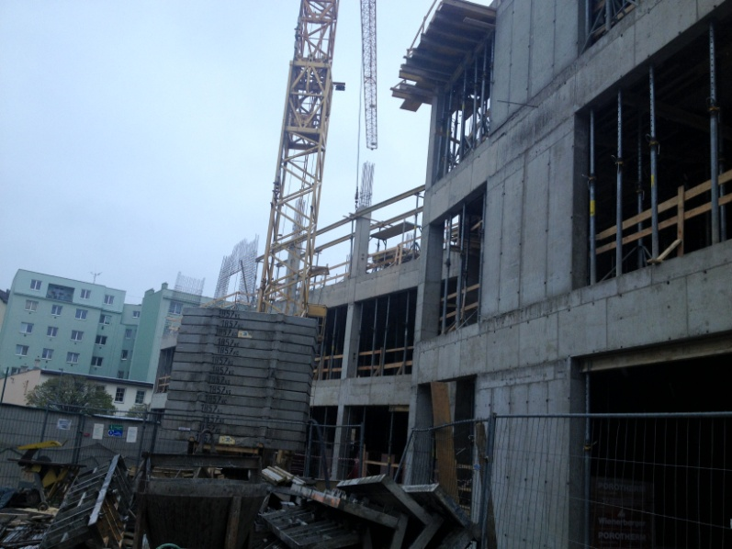
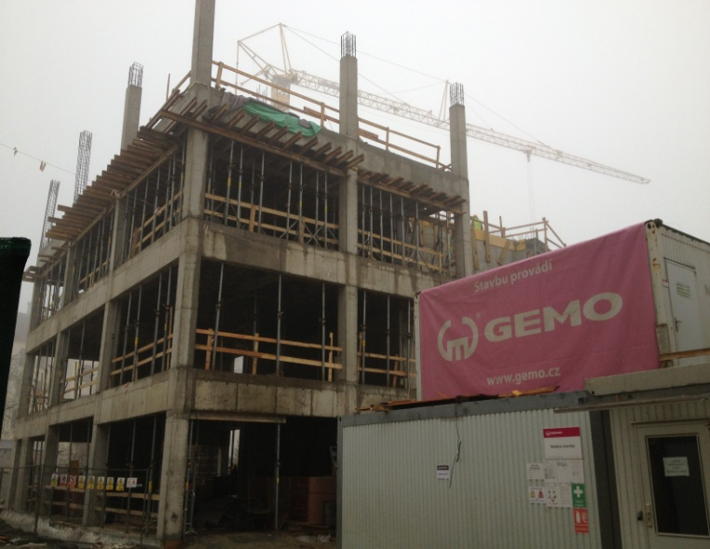
Fotodokumentace průběhu výstavby
4. 12. 2012 18. 12. 2012

Slide 29
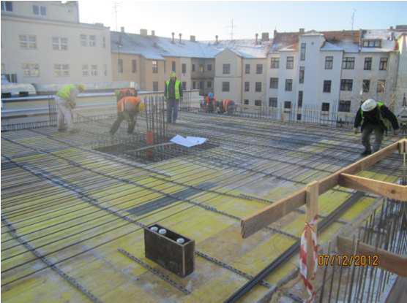
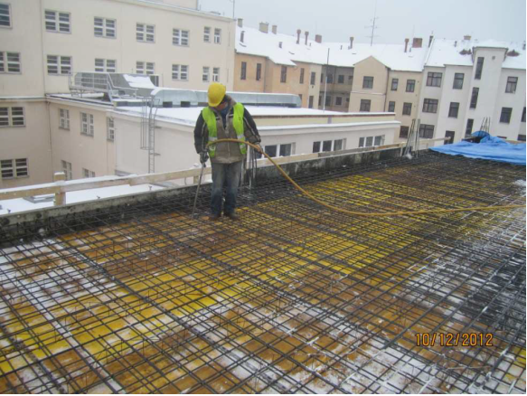
Fotodokumentace průběhu výstavby
7.12.2012
10.12.2012

Slide 30
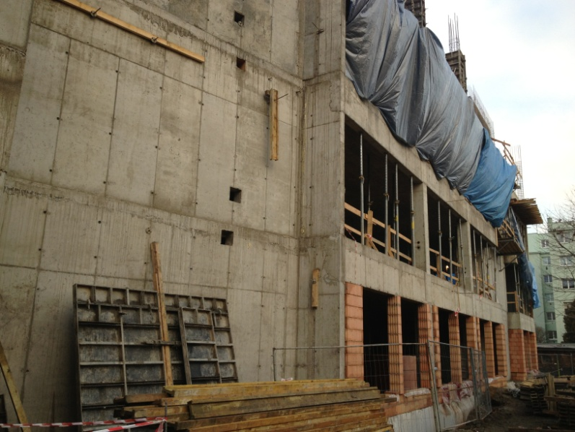
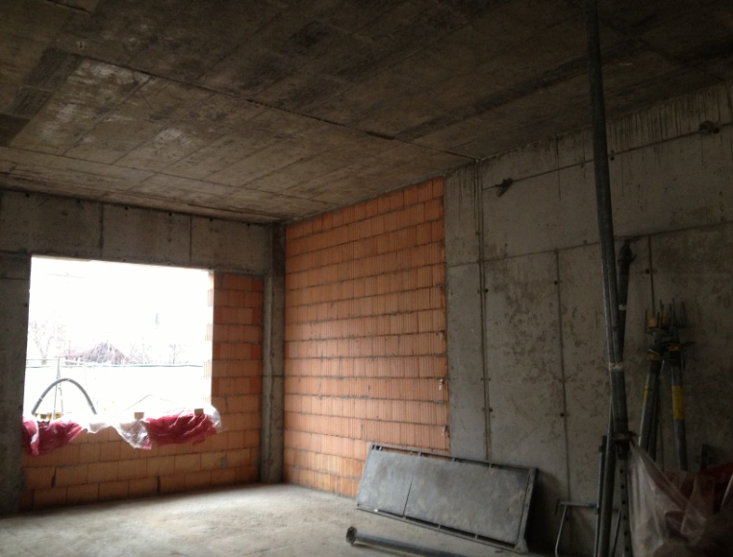
Fotodokumentace průběhu výstavby
20. 12. 2012 3. 1. 2013

Slide 31
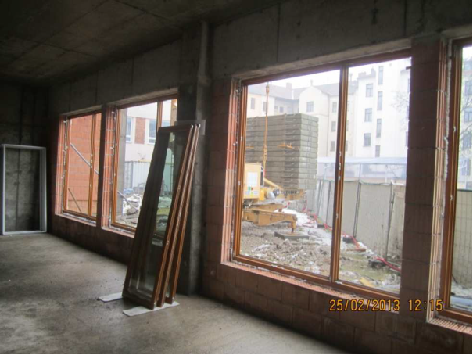
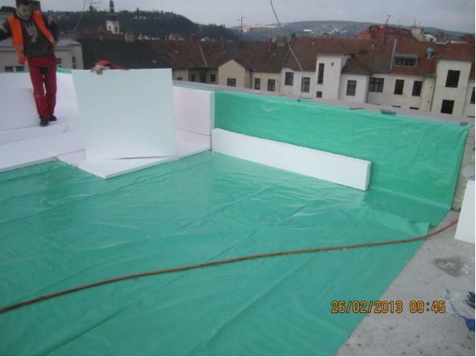
Fotodokumentace průběhu výstavby
25. 2. 2013 26. 2. 2013

Slide 32
Děkuji za pozornost

